Slide 1




Python
دورۀ
آموزشی
SANS SEC573
SEC573.1: Essentials Workshop with pyWars
SEC573.2: Essentials Workshop with MORE pyWars
SEC573.3: Defensive Python
SEC573.4: Forensics Python
SEC573.5: Offensive Python
SEC573.6: Capture-the-Flag Challenge
مدرس: پویا رهجو

Slide 2
Installing Python & IDE
نصب پایتون و محیط توسعه
مفسر
- Python.org
محیط توسعه
- VS Code

Slide 3
Syntax
False
None
True
and
as
assert
async
await
break
class
continue
def
del
elif
else
except
False
finally
for
(ساختار و نحوۀ نوشتن دستورات)
در پایتون
from
Global
if
import
in
is
lambda
nonlocal
not
or
pass
raise
return
try
while
with
yield
# , “”” “””
Indentation
Comments
Keywords
Statements

Slide 4
Variables
(متغیر ها)
در پایتون
Data Types
Integer (int) i = 10
Float (float) f = 10.5
String (str) s = “Hello”
Boolean (bool) b = True
Constant Variables
phone
phoneNumber
phone_number
نامگذاری متغیرها

Slide 5
Math Operators
(عملگرهای ریاضی)
در پایتون
x + y
x - y
x * y
x / y
جمع و تفریق
x % y
ضرب و تقسیم
x ** y
باقی‌مانده
توان
تقسیم صحیح
x // y
نتیجه تقسیم دو عدد بدون اعشار خواهد بود

Slide 6
Strings
(رشته‌های کاراکتری)
در پایتون
تعریف و ایجاد رشته
اتصال رشته ها
تکرار رشته
دسترسی به کاراکترهای رشته
ترکیب رشته با متغیر ها
تعداد کاراکتر های یک رشته
برش رشته
Methods:
lower()
upper()
capitalize()
title()
replace()
count()
startswith()
endswith()

Slide 7
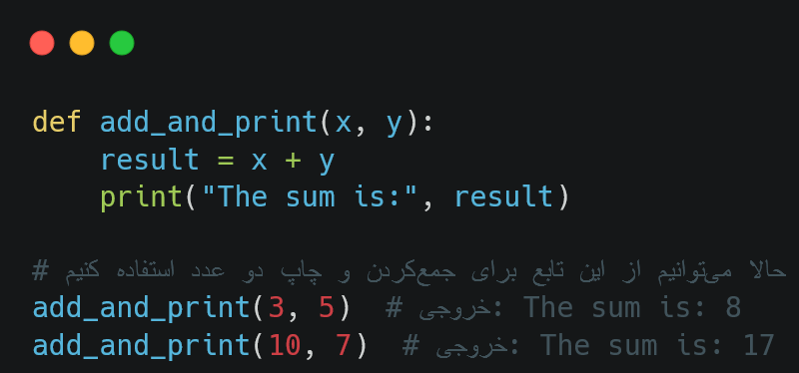
Functions
(توابع)
در پایتون
تعریف تابع
فراخوانی تابع
ورودی و خروجی
آرگومان های پیشفرض
متغیر های محلی و گلوبال
توابع بازگشتی
تعریف نوع خروجی

Slide 8
Control Statements
(دستورات کنترلی)
در پایتون
if
else
elif
for
while
continue
break
pass
range
(Conditional) - if/else شرطی
(Loops) – for/while حلقه ها

Slide 9
Modules
(ماژول‌ها)
در پایتون
ایجاد ماژول
فراخوانی ماژول
ماژول های استاندارد
فایل __init__.py
استفاده از __name__
نصب ماژول ها
ماژول requests
import
from
as

Slide 10

تمرین های
فصل اول
برنامه ای بنویسید که یک عدد دریافت کند و مشخص کند عدد دریافت شده زوج است یا فرد.
برنامه ای بنویسید که سه عدد از کاربر گرفته و بزرگترین آن را نمایش دهد.
برنامه ای بنویسید که شعاع دایره را از کاربر گرفته و محیط و مساحت دایره را حساب کند. (مساحت: $πr^{2}$ محیط: ($2πr$
مجموع عدد هایی که ضریب 3 یا 5 دارند و کمتر از 1000 هستند را پیدا کنید.
برنامه ای بنویسید که آیپی پابلیک کاربر را گرفته و نمایش دهد. (httpbin.org/ip)
با استفاده از تابع بازگشتی فاکتوریل اعداد را حساب کنید. مثال: ورودی= 5! خروجی= 120

Slide 11
List
(لیست‌ها)
در پایتون
ایجاد لیست
اندیس ها دسترسی به اعضای لیست
ویرایش اعضای لیست
افزودن عناصر جدید
حذف اعضا از لیست
توابع و متد های مربوط به لیست
لیست های تودرتو
تمرین: به کمک لیست ها یک برنامه مدیریت فهرست خرید بنویسید. با امکان (افزودن/حذف/نمایش) فهرست.
.append
.pop
.remove
len
min
max
sum

Slide 12
Tuple
(تاپل‌ها)
در پایتون
ایجاد تاپل
دسترسی به اعضای تاپل
تفاوت لیست و تاپل
ویژگی ها و مزایای تاپل
مصرف حافظه کمتر
ثبات بودن

Slide 13
Virtual Environments
(محیط‌های‌مجازی)
در پایتون
ایجاد یک محیط مجازی
فعال سازی و غیرفعال سازی
نصب پکیج ها در محیط مجازی
pip install virtualenv
virtualenv myvenv
myvenv\Scripts\activate # Windows
source myvenv/bin/activate # Linux/Mac
myvenv\Scripts\deactivate # Windows
deactivate # Linux/Mac

Slide 14
Debugging with VSCODE
(اشکال‌زدایی‌با)
در پایتون
دیباگ در VSCODE
BreakPoints
مدیریت خطا با try/except
- تغییر Virtual Environments در VSCODE

Slide 15
Tricks and Shortcuts
(ترفند‌هاومیانبر ها)
در پایتون
VSCODE Shortcuts
Conditional Breakpoints
مجموعۀ Set
توابع با lambda
ترفند حلقۀ for و if
حذف مقادیر تکراری در لیست ها
تغییر مقدار داخل تاپل
ادغام دیکشنری ها
تابع isalnum

Slide 16
ماژول‌های‌کاربردی
در پایتون
getpass
getpass
getuser
platform
processor
architecture
machine
node
platform
system
uname
random
seed
randint
choice
time
time
ctime
sleep
os
system
getcwd
cpu_count
getlogin
mkdir
remove
rmdir
getpid

Slide 17
Defensive Python
SEC573.3
فصل سوم
pouyarahju.github.io/sec573

Slide 18
File Operations
(کار با فایل ‌ها)
در پایتون
ایجاد فایل
خواندن فایل
نوشتن فایل
ماژول pathlib
r: Read
w: Write
a: Append
x: Exclusive Creation
b: Binary
t: Text
+: خواندن و نوشتن همزمان
.write()
.read()
.seek()
.tell()
r, w, a, x , rb, wb, ab
r+, w+, a+, x+ , rb+, wb+, ab+

Slide 19
Python Sets
(مجموعه‌ها)
در پایتون
ایجاد مجموعه
افزودن عنصر به مجموعه
حذف عنصر از مجموعه
تفاوت دو مجموعه
اشتراک دو مجموعه
اجتماع دو مجموعه
چک کردن عضویت در مجموعه
add
remove
discard
clear
symmetric_difference
intersection
union

Slide 20
Regular Expression
(ریجکس)
در پایتون
آشنایی با Regex
Regex در پایتون
تمرین: استخراج ایمیل وبلاگ ها
search
findall
compile
match
fullmatch
split
purge
. + * ? ^ $ ( ) [ ] { } | \.
\w \s \d

Slide 21
Log Parsing
(تجزیۀ گزارش‌ها)
در پایتون
خواندن فایل لاگ
تجزیۀ لاگ ها
yield

Slide 22
Log Parsing with Regex
(تجزیۀ گزارش‌ها با ریجکس)
در پایتون
خواندن فایل لاگ
تجزیۀ لاگ ها

Slide 23
Geolocation Acquisition
(کسب موقعیت‌جغرافیایی)
در پایتون
خواندن فایل لاگ
تجزیۀ لاگ ها
افزودن اطلاعات جغرافیایی IP به فایل لاگ
pip install maxminddb
pip install maxminddb-geolite2

Slide 24
Packet Analysis
(تجزیه‌و‌تحلیل‌بسته‌ها)
در پایتون
آشنایی با ماژول scapy
ساخت و ارسال پکت
Sniff
فیلتر کردن نتایج
ساخت فایل pcap
خواندن فایل pcap
pip install ipython
pip install scapy
sniff
ls
.show
.interfaces
PacketList
send/sr/sr1
wrpcap/rdpcap

Slide 25
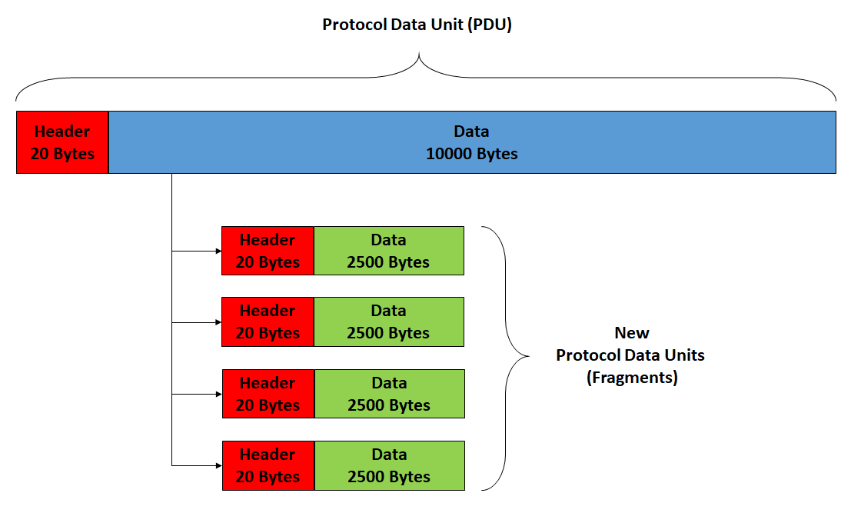
Packet Reassembly
(بازسازی‌بسته‌ها)
مفهوم Fragment
بازسازی پکت ها
ماژول Reassembler
در پایتون
StringIO
decode
MF(More Fragments)
DF(Don’t Fragment)

Slide 26
Payload Extraction
(استخراج‌داده‌ها)
در پایتون
جستجو و استخراج داده های مفید در پکت ها

Slide 27
Forensics Python
SEC573.4
فصل چهارم
pouyarahju.github.io/sec573

Slide 28
Acquiring Images from Disk
(بارگیری‌وبررسی‌تصاویر‌)
در پایتون
pip install pillow
BytesIO
Image.open
.size
.width
.height
.format
.mode
.getdata
.getpixel
آشنایی با pillow
دریافت اطلاعات تصاویر

Slide 29
Memory and the Network
(فارنزیک‌حافظه‌)
در پایتون
pslist/psscan
pstree
dlllist
dumpfiles
envars
hashdump
driverscan
filescan
netscan/netstat
privileges
آشنایی با volatility
خواندن دیتای پکت ها با dpkt

Slide 30
File Carving
(بازیابی‌فایل‌ها)
در پایتون
File Signatures
binascii.unhexlify
بازیابی تصویر از حافظه

Slide 31
The struct Module
(ساختار باینری)
pack
unpack
calcsize
c: Char
i: Integer
h: short integer
l: long integer
q: long long
f: float / d: double
s: string ( char[] )
?: boolean
در پایتون
کار با ماژول struct

Slide 32
Raw Network Sockets and Protocols
(سوکت‌نویسی)
در پایتون
SOCK_STREAM # TCP
SOCK_DGRAM # UDP
AF_INET # IPv4
ساخت سرور و کلاینت چت
بسته بندی اطلاعات ارسالی و دریافتی با struct

Slide 33
Image Forensics and PIL
(فارنزیک‌تصاویر)
در پایتون
تحلیل تصویر با PIL

Slide 34
SQL Queries
(کار با دیتابیس)
در پایتون
select
where
like
order by
and/or/not
insert into
update
delete from
create
ساختار SQL
ساخت دیتابیس
خواندن/نوشتن/بروزرسانی دیتابیس
ماژول sqlite3

Slide 35
Web Communications with the Requests Module
(Requests
(ارتباطات وب با ماژول
در پایتون
ارسال درخواست GET
ارسال درخواست POST
تنظیم هدر درخواست
تنظیم پروکسی
بررسی نتیجه درخواست
دانلود فایل
pip install requests
get
post
jsonplaceholder.typicode.com
httpbin.org
TON HTTP Proxy: 5.2.76.237:8080

Slide 36
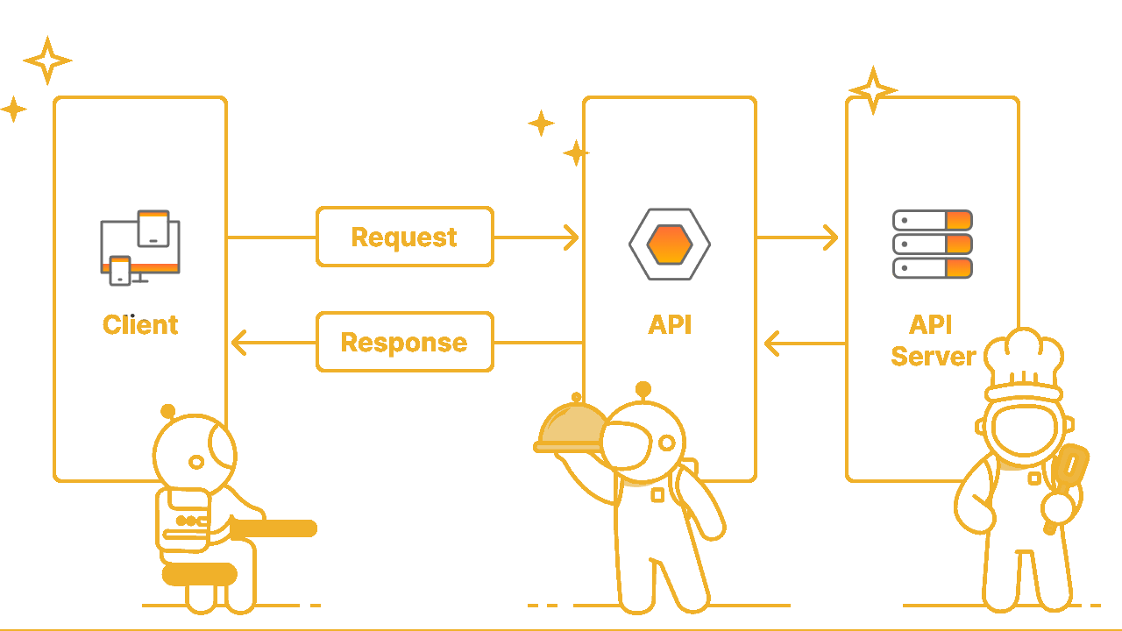
Effective use of Online Website APIs
API
(استفاده از وبسایت‌ها)
در پایتون
API چیست؟
استفاده از API ها
Application Programming Interface
- https://github.com/public-apis/public-apis

Slide 37
Offensive Python
SEC573.5
فصل پنجم
pouyarahju.github.io/sec573

Slide 38
Multithreading in Python
(همزمانی و موازی‌سازی)
در پایتون
threading.Thread()
.start()
.join()
threading.Lock()
.acquire()
.release()
queue.Queue()
.empty()
.get() , .put()
.task_done()
ایجاد و استفاده از Thread ها در پایتون
همزمانی و هماهنگی بین Thread ها
تبادل اطلاعات بین Thread ها
ایجاد صف وظایف

Slide 39
Process Execution
(اجرای فرآیندها)
در پایتون
آشنایی با stdout, stdin, stderr
چرا os.system() نه!؟
کتابخانه subprocess
.run()
.Popen()
.returncode
.communicate()
.CalledProcessError
check_output

Slide 40
Blocking and Non-blocking Sockets
در پایتون
(سوکت های مسدود کننده و غیر مسدود کننده)
مفهوم Blocking و Non-blocking

Slide 41
Using the Select Module for Asynchronous Operations
Select
در پایتون
(استفاده از ماژول برای عملیات‌های ناهمزمان)
تفاوت Synchronous و Asynchronous
استفاده از ماژول select برای سوکت نویسی Non-blocking
socket.setblocking()
select.select()

Slide 42
Python Objects
(اشیاء)
در پایتون
مفهوم شئ در پایتون
ساخت کلاس ها در پایتون
ارث بری کلاس ها
Class Python:
def __init__(self):
pass

Slide 43
LeakLookup ساخت ابزار گرافیکی
در پایتون
کار با ماژول Tkinter
استفاده از API سایت Leak Lookup
https://leak-lookup.com/

Slide 44
Creating an Executable (.exe)
(ایجاد فایل اجرایی)
در پایتون
ساخت فایل اجرایی
- pip install pyinstaller
- pyinstaller src.py --onefile --noconsole –i icon.ico

Slide 45
Reverse Shell
(شل معکوس)
در پایتون
تفاوت شل بایند و شل معکوس
ساخت سرور و کلاینت شل معکوس

